Slide 1

Escuela de ingeniería informática
Presentación del Trabajo Especial de Grado
Diseño e implementación de un algoritmo Proporcional-Integral-Derivativo para la estabilización de un cuadricóptero
Luis Felipe Vicens Gonzalez
Yoshua Alfredo Nava Chocrón
Enero 2015

Slide 2
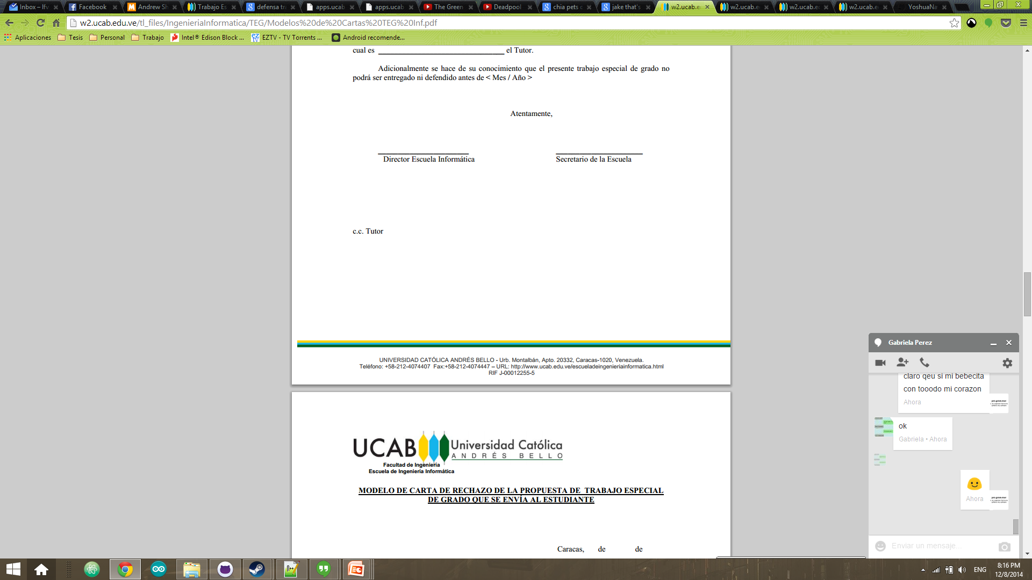

Agenda
Planteamiento del problema.
Metodología.
Resultados.
Conclusiones y Recomendaciones.
Demostración.
Preguntas.
Luis Felipe Vicens Gonzalez
Yoshua Alfredo Nava Chocrón
Estabilización de un cuadricóptero mediante un algoritmo Proporcional-Integral-Derivativo

Slide 3
Agenda
Planteamiento del problema.
Metodología.
Resultados.
Conclusiones y Recomendaciones.
Demostración.
Preguntas.
Luis Felipe Vicens Gonzalez
Yoshua Alfredo Nava Chocrón
Estabilización de un cuadricóptero mediante un algoritmo Proporcional-Integral-Derivativo

Slide 4
Planteamiento del problema
Recientes investigaciones con cuadricópteros.
Auge ha promovido reduccion de precios de componentes, mercado competitivo en el extranjero.
Anteriores desarrollos enfocados a mecánica y electrónica. Necesidad de desarrollar sistemas de control para plataformas de bajo costo.
Luis Felipe Vicens Gonzalez
Yoshua Alfredo Nava Chocrón
Estabilización de un cuadricóptero mediante un algoritmo Proporcional-Integral-Derivativo
Notes:
Plantemiento del problema
Actualmente las investigaciones con aeronaves no tripuladas están en auge, y en caso especial los multirotores debido a su gran manibrabilidad y precision duante el vuelo.
Además existe mercado de componentes competitivo, que rápidamente ha ido bajando los precios debido a los avances tecnologicos que se han presentado en materia de electronica. A pesar de ello, la investigación con cuadricópteros en Venezuela no ha podido darse debido a que no se pueden adquirir dichos componentes.
Existen importantes proyectos como el caso de Arduino las cuales brindan la oportunidad de abstraerse un poco del diseno y construccion de circuitos electronicos y programacion de los mismos, facilitando la construccion de los cuadricopteros.
Anteriormente se han realizado trabajos sobre el diseño de la mecánica y electrónica de cuadricópteros de bajo coste aptos para su construcción con componentes presentes en el mercado venezolano.
Con base en esto:
Se propone diseñar e implementar un algoritmo de control PID para controlar la posición angular y altura de un cuadricóptero basado en la plataforma Arduino.

Slide 5
Objetivo general
Diseñar e implementar un algoritmo Proporcional-Integral-Derivativo que permita estabilizar la posición angular y altura de un cuadricóptero desarrollado sobre la plataforma Arduino.
Luis Felipe Vicens Gonzalez
Yoshua Alfredo Nava Chocrón
Estabilización de un cuadricóptero mediante un algoritmo Proporcional-Integral-Derivativo

Slide 6
Objetivos específicos
Diseñar e implementar cuadricóptero, con unidad de control basada en Arduino.
Diseñar e implementar interfaz de comando remoto.
Diseñar e implementar interfaz de telemetría.
Diseñar e implementar algoritmo de control PID.
Diseñar e implementar plataforma de pruebas en tiempo real.
Luis Felipe Vicens Gonzalez
Yoshua Alfredo Nava Chocrón
Estabilización de un cuadricóptero mediante un algoritmo Proporcional-Integral-Derivativo

Slide 7
Agenda
Planteamiento del problema.
Metodología.
Resultados.
Conclusiones y Recomendaciones.
Demostración.
Preguntas.
Luis Felipe Vicens Gonzalez
Yoshua Alfredo Nava Chocrón
Estabilización de un cuadricóptero mediante un algoritmo Proporcional-Integral-Derivativo

Slide 8
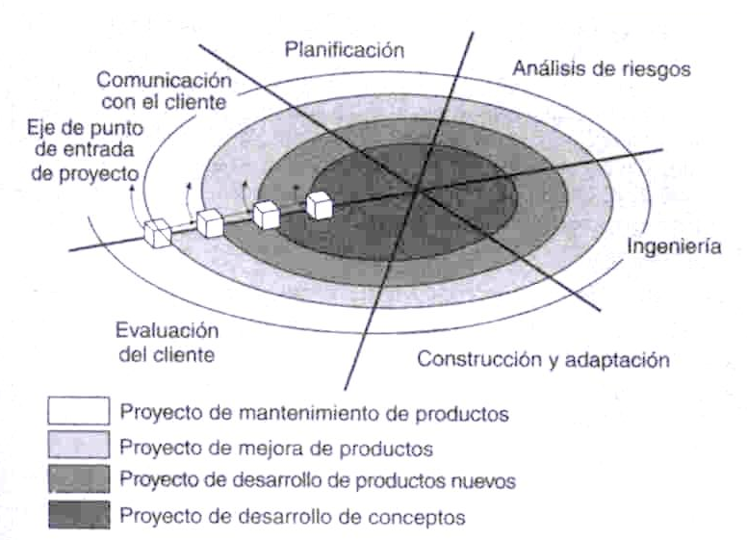
Metodología
Descripción general.
Justificación.
Fuente: [Pressman 2001]
Luis Felipe Vicens Gonzalez
Yoshua Alfredo Nava Chocrón
Estabilización de un cuadricóptero mediante un algoritmo Proporcional-Integral-Derivativo
Notes:
Metodologia
La metodologia utilizada para este trabajo especial de grado fue el desarrollo en espiral la cual permite generar un prototipo y en siguientes iteraciones anadirle funcionalidades.
El desarrollo de esta metodologia esta basado en los siguientes pasos:
Se hace un levantamiento de informacion sobre el desarrollo de un prototipo o adicion de funcionalidades a uno ya creado
Se hace la planificacion en base al levantamiento de informacion
Se hace un analisis de riesgo con respecto a la planificacion
Se hace el diseno de prototipo
Se implementa en base al diseno hecho anteriormente
Se evaluan los resultados del prototipo final con respecto a los objetivos tomados inicialmente
Se uso esta metodologia debido a que permite iniciar de un prototipo pequeno con funcionalidades limitadas y con las siguientes iteraciones anadirle funcionalidades o mejorar las existentes

Slide 9
Agenda
Planteamiento del problema.
Metodología.
Resultados.
Conclusiones y Recomendaciones.
Demostración.
Preguntas.
Luis Felipe Vicens Gonzalez
Yoshua Alfredo Nava Chocrón
Estabilización de un cuadricóptero mediante un algoritmo Proporcional-Integral-Derivativo

Slide 10
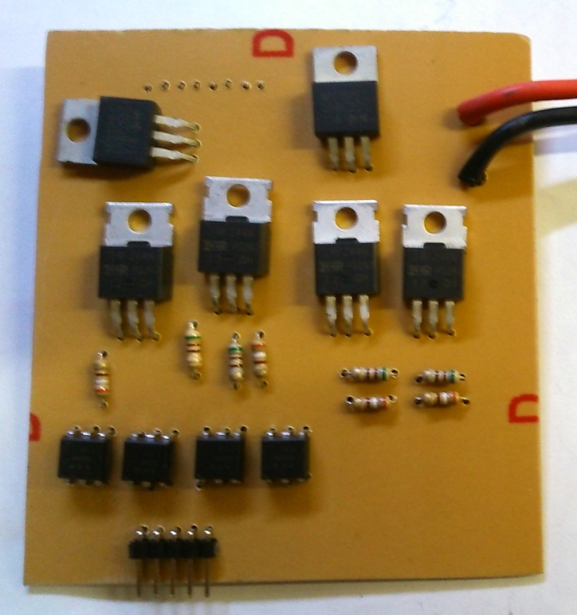
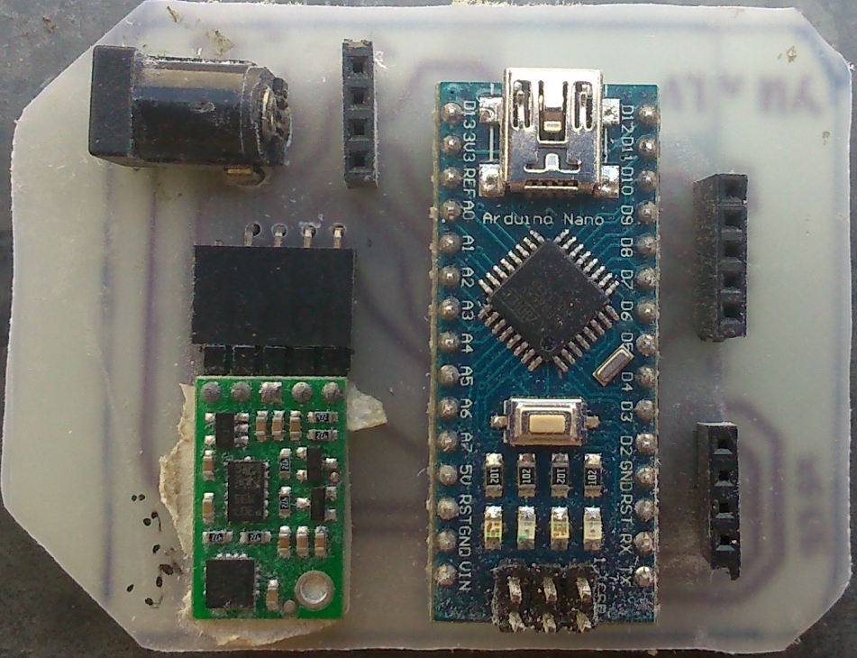
Diseño e implementación del cuadricóptero
Electrónica.
Circuito de alimentación y control de motores.
Circuito de lógica y comunicación.
Luis Felipe Vicens Gonzalez
Yoshua Alfredo Nava Chocrón
Estabilización de un cuadricóptero mediante un algoritmo Proporcional-Integral-Derivativo
Notes:
Circuito de alimentacion y control de motores
Este circuito fue hecho para controlar la velocidad de los motores de manera intependiente a partir de senales PWM provenientes de la placa arduino, para este diseno se hizo la caracterizacion de los MOSFET de manera que pudieran trabajar optima en el rango de voltajes de funcionamiento de la bateria, ademas para evitar ruido electrico por parte de los motores a la placa de logica y comunicacion se separo usando opto-acopladores
Circuito de logica y comunicacion

Slide 11
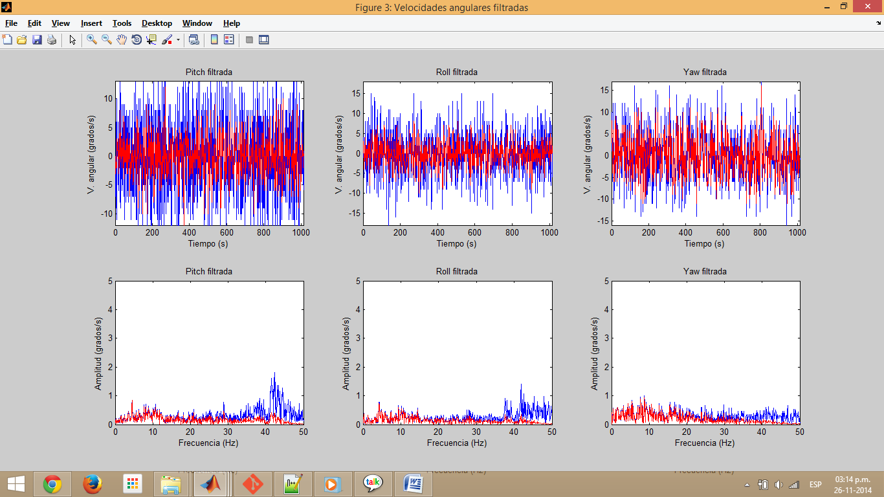
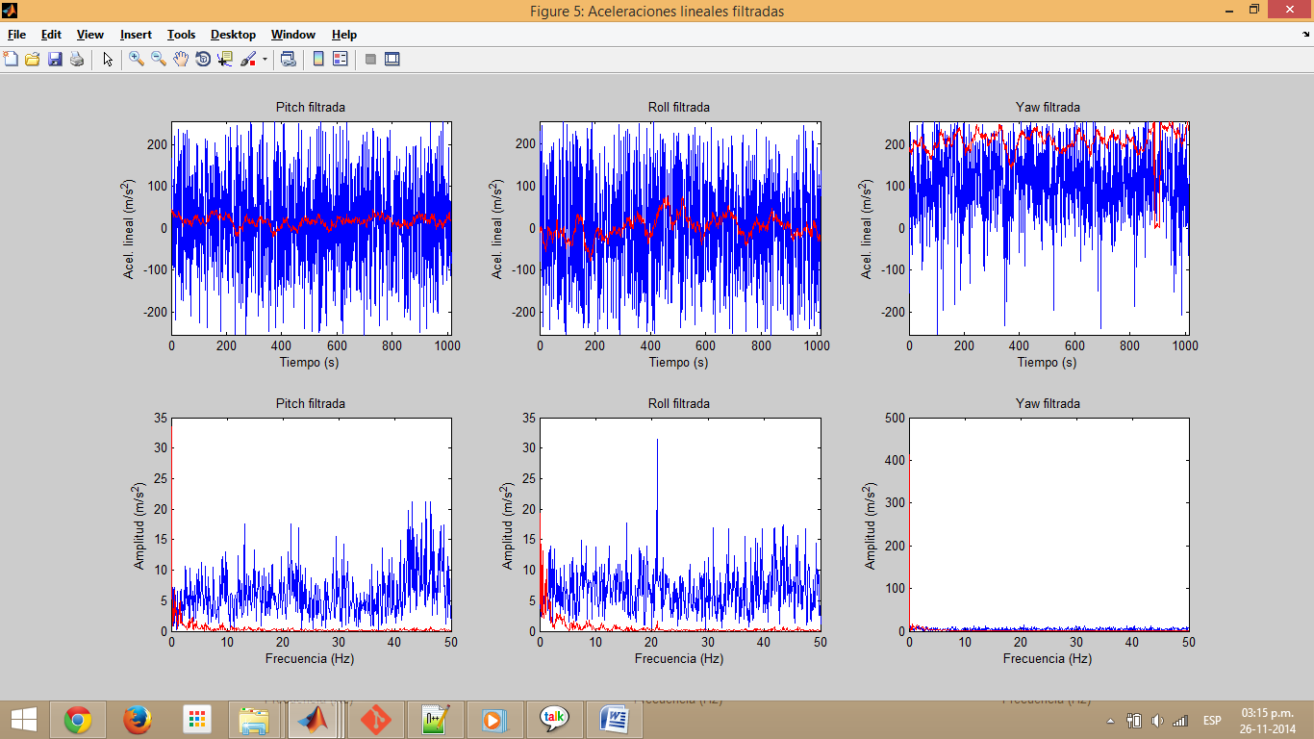
Diseño e implementación del cuadricóptero
Instrumentación.
Algoritmos de estimación de posición y velocidad angular.
Mediciones del giroscopio
Mediciones del acelerómetro
Luis Felipe Vicens Gonzalez
Yoshua Alfredo Nava Chocrón
Estabilización de un cuadricóptero mediante un algoritmo Proporcional-Integral-Derivativo
Notes:
Se establecio que la tasa de muestreo de los sensores marcaban la frecuencia de ejecucion de los sistemas de control

Slide 12
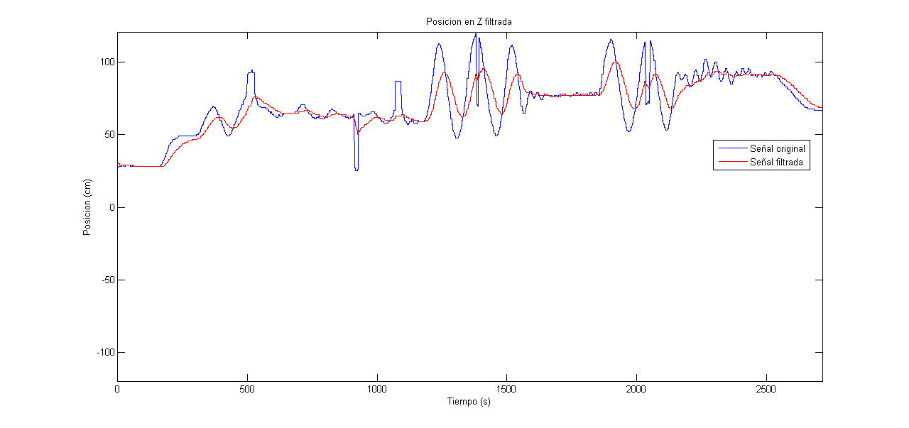
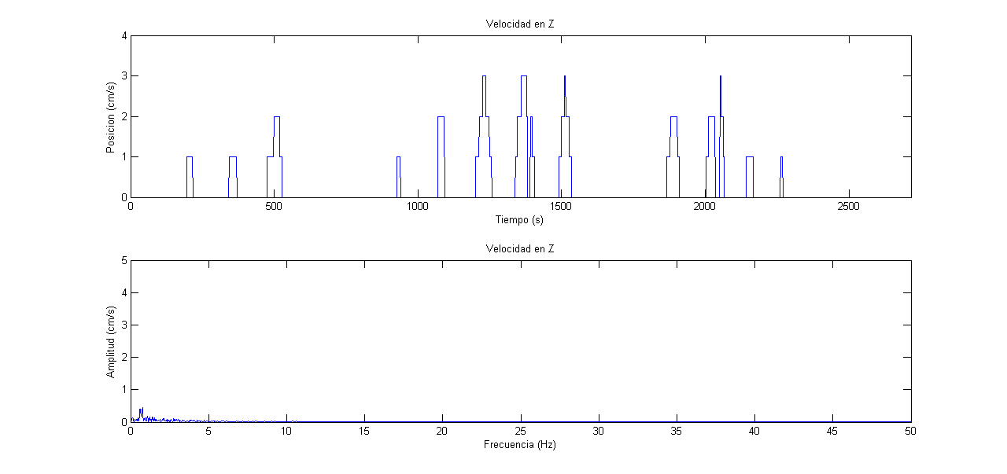
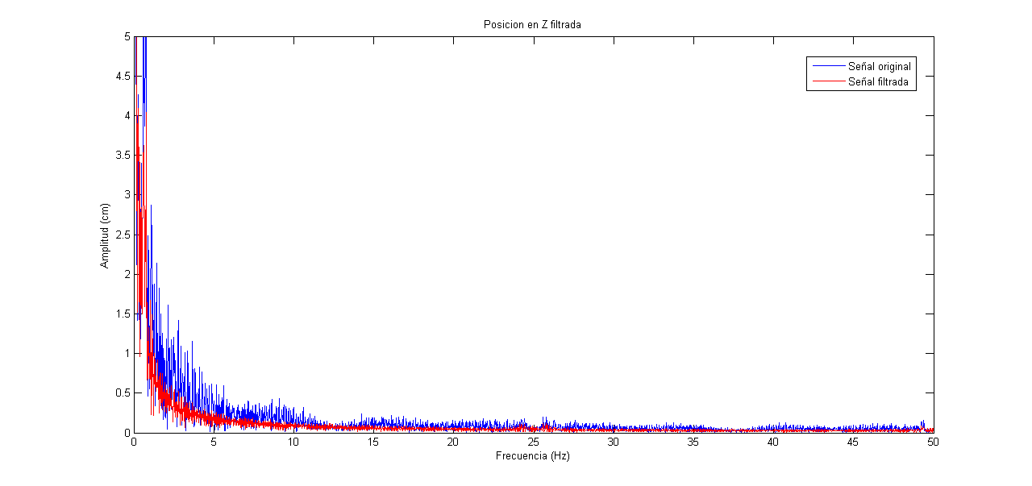
Diseño e implementación del cuadricóptero
Instrumentación.
Algoritmos de estimación de posición y velocidad lineal en el eje z (altura y tasa de cambio de altura)
Cálculo de altura
Tasa de cambio de altura
Luis Felipe Vicens Gonzalez
Yoshua Alfredo Nava Chocrón
Estabilización de un cuadricóptero mediante un algoritmo Proporcional-Integral-Derivativo
Notes:
Problema estimacion altura por timer y por estimacion de posicion

Slide 13
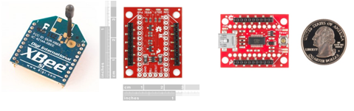
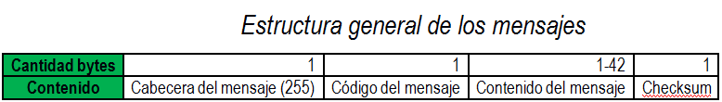
Interfaces de comando remoto y telemetría
Módulos utilizados y configuración.
Codificación y estructura de los paquetes.
Mensajes
Encendido
Estado
Telemetría total
Comando de movimiento
Acknowledge o acuse de recibo
Rendimiento obtenido.
Luis Felipe Vicens Gonzalez
Yoshua Alfredo Nava Chocrón
Estabilización de un cuadricóptero mediante un algoritmo Proporcional-Integral-Derivativo

Slide 14
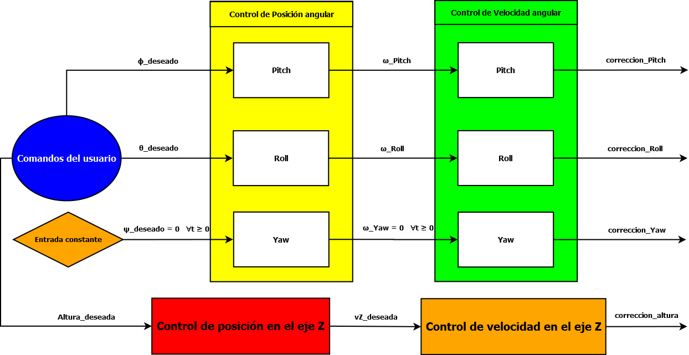
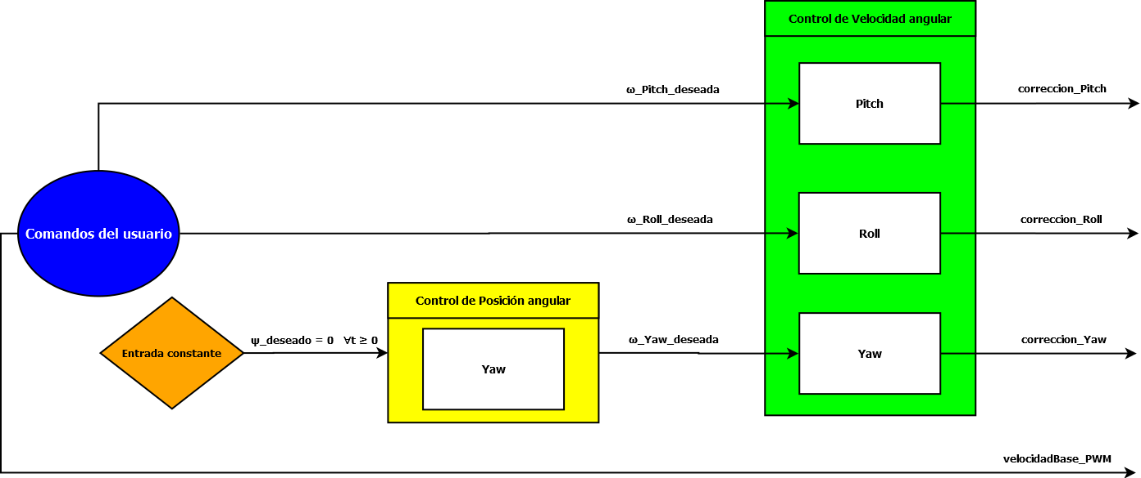
Algoritmo de control
Adaptación del modelo dinámico de [Kivrak, 2006].
Linealización del modelo. Simulación en lazo abierto.
Arquitecturas de control propuestas e implementación final.
Arquitectura
completa
Arquitectura
simplificada
Luis Felipe Vicens Gonzalez
Yoshua Alfredo Nava Chocrón
Estabilización de un cuadricóptero mediante un algoritmo Proporcional-Integral-Derivativo

Slide 15
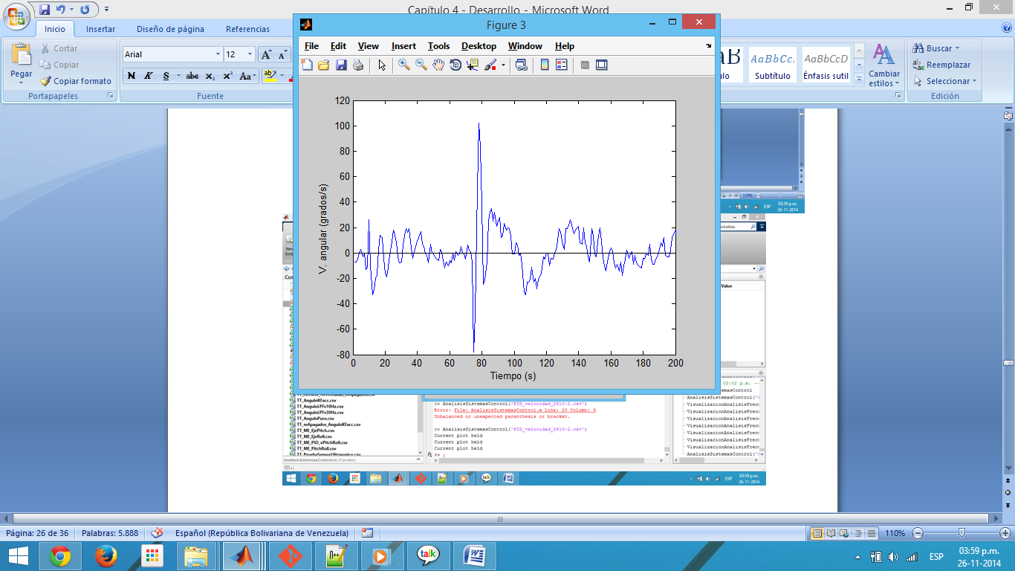
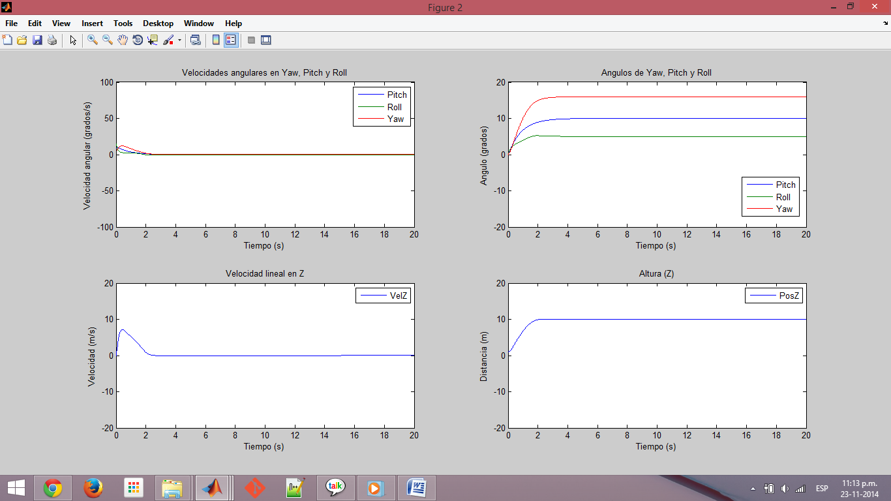
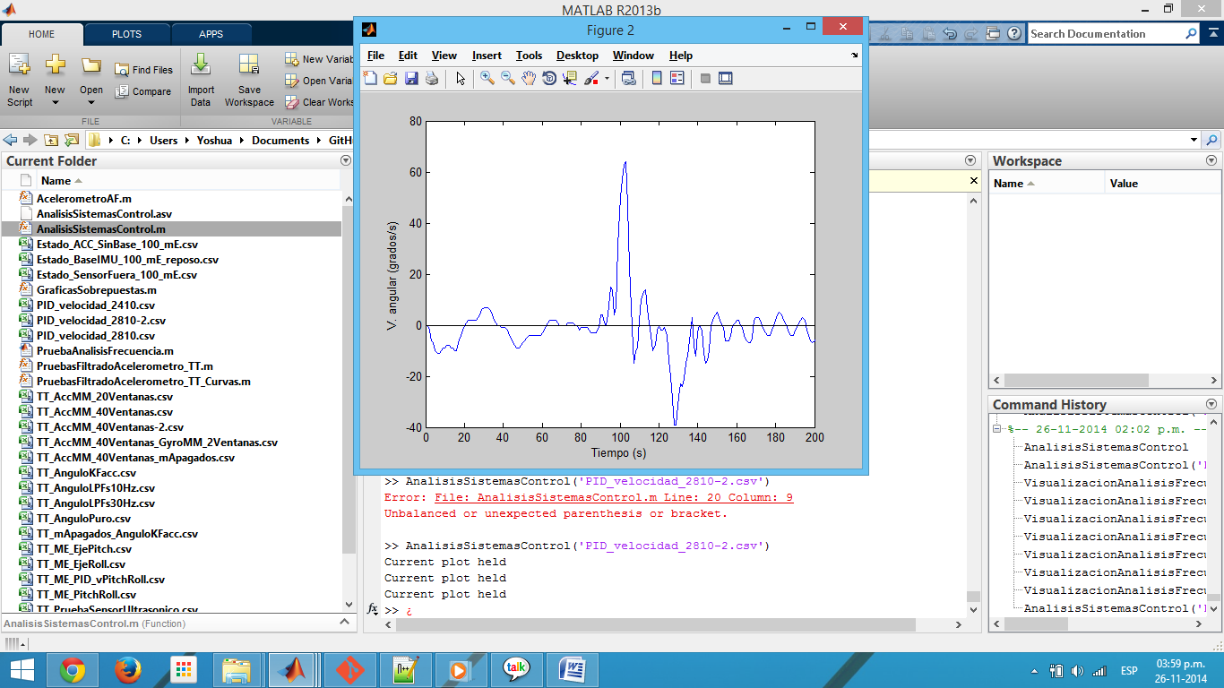
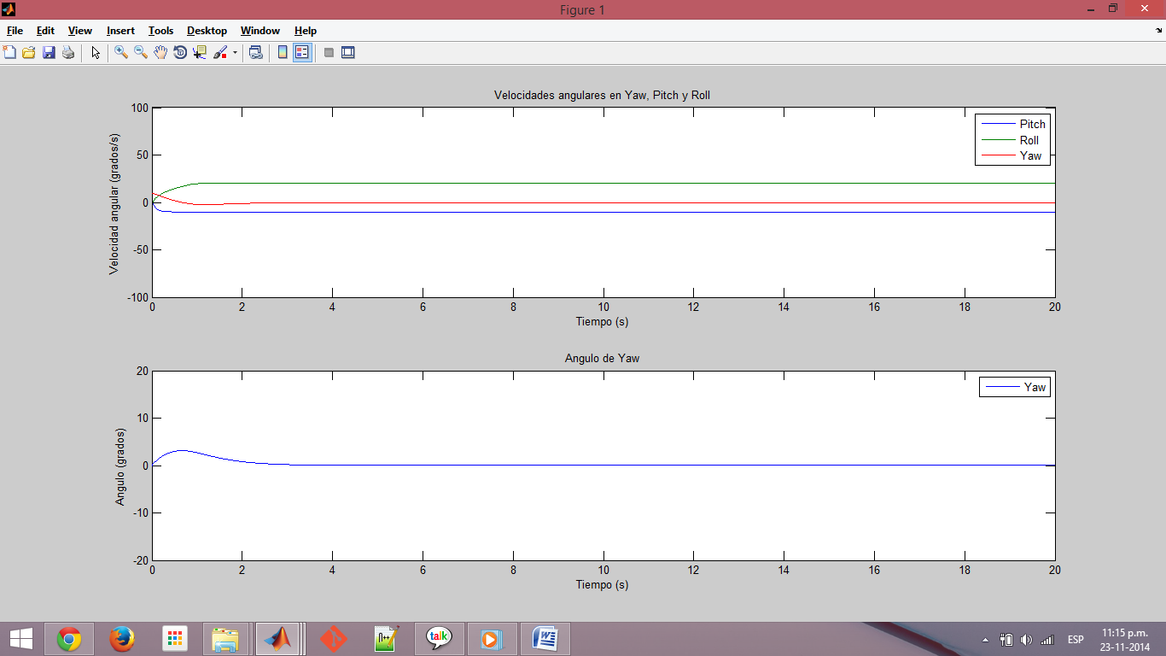
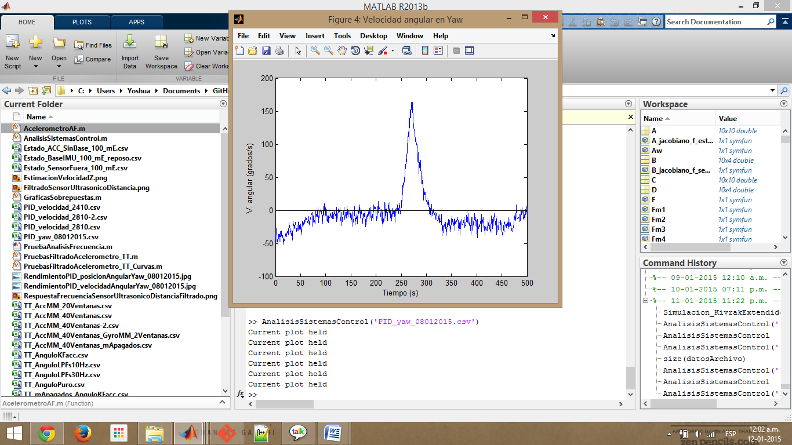
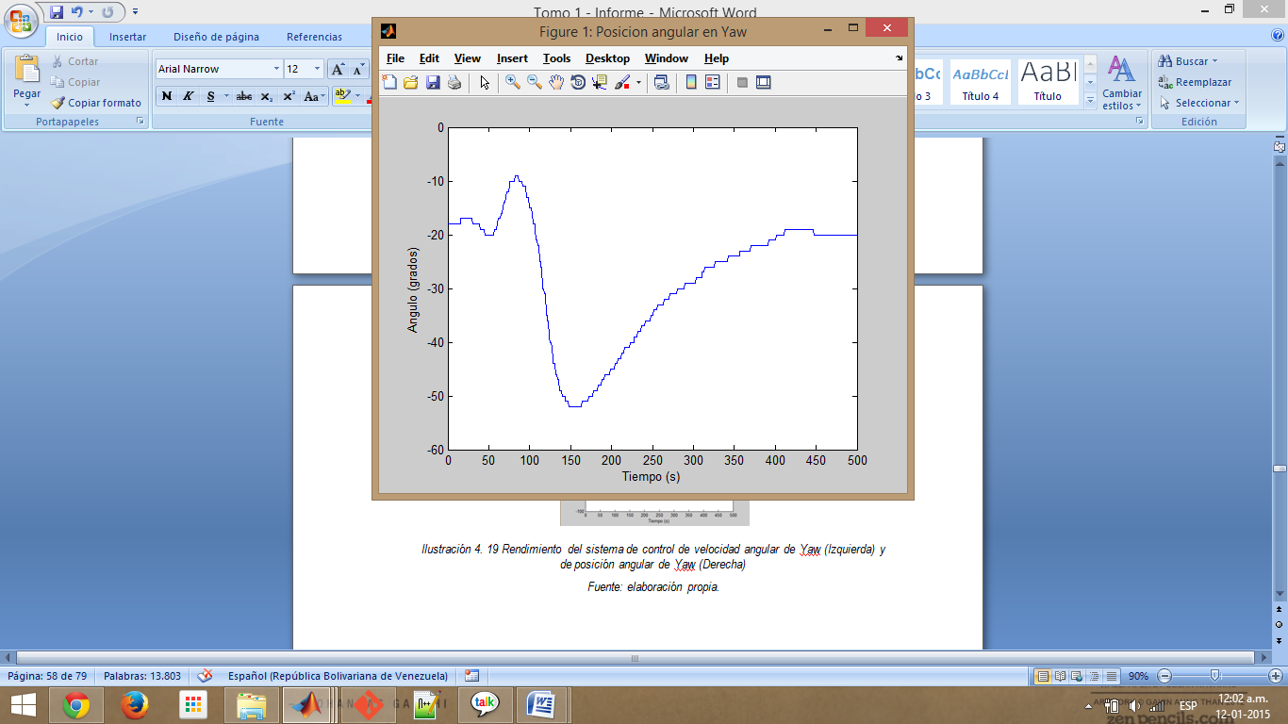
Algoritmo de control
Simulación de los sistemas de control.
Implementación de los sistemas de control.
Arquitectura completa
Arquitectura simplificada
Correcciones de velocidades angulares
Correccion de posicion en YAW
Luis Felipe Vicens Gonzalez
Yoshua Alfredo Nava Chocrón
Estabilización de un cuadricóptero mediante un algoritmo Proporcional-Integral-Derivativo

Slide 16
Plataformas de pruebas
Estación de control en Robot Operating System (ROS). Nodos para:
Comunicación serial.
Comando remoto.
Almacenamiento de datos recibidos por telemetría en formato CSV.
Visualización de datos. Apoyo sobre paquetes nativos de ROS.
Luis Felipe Vicens Gonzalez
Yoshua Alfredo Nava Chocrón
Estabilización de un cuadricóptero mediante un algoritmo Proporcional-Integral-Derivativo

Slide 17
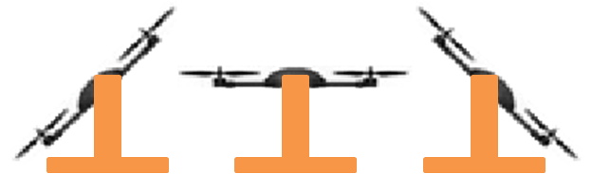
Plataformas de pruebas
Scripts de MATLAB para análisis de datos de los sensores mediante transformada rápida de Fourier.
Estrategias para la realización de pruebas:
Montaje para pruebas en los ejes de Pitch y Roll.
Montaje para pruebas en vuelo restringido.
Luis Felipe Vicens Gonzalez
Yoshua Alfredo Nava Chocrón
Estabilización de un cuadricóptero mediante un algoritmo Proporcional-Integral-Derivativo

Slide 18
Agenda
Planteamiento del problema.
Metodología.
Resultados.
Conclusiones y Recomendaciones.
Demostración.
Preguntas.
Luis Felipe Vicens Gonzalez
Yoshua Alfredo Nava Chocrón
Estabilización de un cuadricóptero mediante un algoritmo Proporcional-Integral-Derivativo

Slide 19
Conclusiones y recomendaciones
Conclusiones
Elección acertada sobre la metodología.
Tarjeta controladora Arduino Nano confiable pero con limitaciones.
Desarrollo incremental de circuitos de potencia.
Efecto negativo de vibraciones mecánicas sobre estimación de estado.
Efecto negativo de las propelas blandas.
Comprobación de la hipótesis de [Nadales, 2009] en simulación.
Comprobación parcial de la hipótesis de [Nadales, 2009] al ser implementadas en el cuadricóptero.
Variables críticas en la transmisión de datos.
Luis Felipe Vicens Gonzalez
Yoshua Alfredo Nava Chocrón
Estabilización de un cuadricóptero mediante un algoritmo Proporcional-Integral-Derivativo

Slide 20
Conclusiones y recomendaciones
Recomendaciones
Cambiar o mejorar el chasis para limitar generación y propagación de vibraciones mecánicas.
Reutilizar y mejorar la interfaz de comunicación entre unidades de control con las interfaces de comando remoto y telemetría.
Mejorar el diseño circuito de lógica, sensores y comunicación.
Mejorar el algoritmo de estimación de posición angular para vuelo acrobático.
Complementar estimación de posición angular Yaw con magnetómetro.
Usar un control de velocidad independiente para motores.
Restringir el movimiento para la realización de pruebas.
Complementar el algoritmo de estimación de posición y velocidad lineal en el eje z con otros sensores.
Usar tecnología de punta para investigación avanzada.
Luis Felipe Vicens Gonzalez
Yoshua Alfredo Nava Chocrón
Estabilización de un cuadricóptero mediante un algoritmo Proporcional-Integral-Derivativo

Slide 21
Agenda
Planteamiento del problema.
Metodología.
Resultados.
Conclusiones y Recomendaciones.
Demostración.
Preguntas.
Luis Felipe Vicens Gonzalez
Yoshua Alfredo Nava Chocrón
Estabilización de un cuadricóptero mediante un algoritmo Proporcional-Integral-Derivativo

Slide 22
Agenda
Planteamiento del problema.
Metodología.
Resultados.
Conclusiones y Recomendaciones.
Demostración.
Preguntas.
Luis Felipe Vicens Gonzalez
Yoshua Alfredo Nava Chocrón
Estabilización de un cuadricóptero mediante un algoritmo Proporcional-Integral-Derivativo

Slide 23
Fin de la presentación
Muchas gracias por su atención
Luis Felipe Vicens Gonzalez
Yoshua Alfredo Nava Chocrón
Estabilización de un cuadricóptero mediante un algoritmo Proporcional-Integral-Derivativo

